Slide 1
Chuẩn bị
Thứ … wgàǀ … κánƑ … wăm 2022
TǨn:
Notes:
Tác giả bộ ppt Toán + Tiếng Việt các lớp 1, 2, 3: Phan Thị Linh – Đà Nẵng
Sđt lh: 0916.604.268
+ Zalo: 0916.604.268
+ Facebook cá nhân: https://www.facebook.com/nhilinh.phan/
+ Nhóm chia sẻ tài liệu: https://www.facebook.com/groups/443096903751589
Hãy liên hệ chính chủ sản phẩm để được hỗ trợ và đồng hành trong suốt năm học nhé!

Slide 3
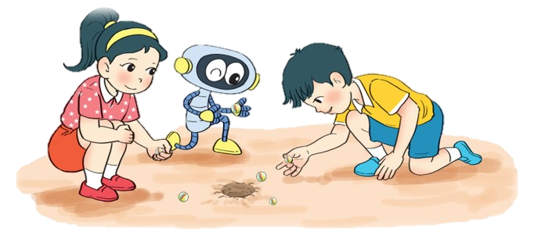
TOÁN 3
Notes:
Tác giả bộ ppt Toán + Tiếng Việt các lớp 1, 2, 3: Phan Thị Linh – Đà Nẵng
Sđt lh: 0916.604.268
+ Zalo: 0916.604.268
+ Facebook cá nhân: https://www.facebook.com/nhilinh.phan/
+ Nhóm chia sẻ tài liệu: https://www.facebook.com/groups/443096903751589
Hãy liên hệ chính chủ sản phẩm để được hỗ trợ và đồng hành trong suốt năm học nhé!

Slide 4
Notes:
Tác giả bộ ppt Toán + Tiếng Việt các lớp 1, 2, 3: Phan Thị Linh – Đà Nẵng
Sđt lh: 0916.604.268
+ Zalo: 0916.604.268
+ Facebook cá nhân: https://www.facebook.com/nhilinh.phan/
+ Nhóm chia sẻ tài liệu: https://www.facebook.com/groups/443096903751589
Hãy liên hệ chính chủ sản phẩm để được hỗ trợ và đồng hành trong suốt năm học nhé!

Slide 5
Tìm các đồ vật xung quanh em có dạng hình khối đã học.

Slide 6
Chúc mừng các em đã khởi động xuất sắc!
Notes:
GV tặng quà cho HS
Tác giả bộ ppt Toán + Tiếng Việt các lớp 1, 2, 3: Phan Thị Linh – Đà Nẵng
Sđt lh: 0916.604.268
+ Zalo: 0916.604.268
+ Facebook cá nhân: https://www.facebook.com/nhilinh.phan/
+ Nhóm chia sẻ tài liệu: https://www.facebook.com/groups/443096903751589
Hãy liên hệ chính chủ sản phẩm để được hỗ trợ và đồng hành trong suốt năm học nhé!

Slide 7
CHỦ ĐỀ 1:
ÔN TẬP VÀ BỔ SUNG
BÀI 7:
ÔN TẬP HÌNH HỌC
VÀ ĐO LƯỜNG
(tiết 2)
Notes:
Tác giả bộ ppt Toán + Tiếng Việt các lớp 1, 2, 3: Phan Thị Linh – Đà Nẵng
Sđt lh: 0916.604.268
+ Zalo: 0916.604.268
+ Facebook cá nhân: https://www.facebook.com/nhilinh.phan/
+ Nhóm chia sẻ tài liệu: https://www.facebook.com/groups/443096903751589
Hãy liên hệ chính chủ sản phẩm để được hỗ trợ và đồng hành trong suốt năm học nhé!

Slide 8
Trang 22
Ôn tập đo lường
Luyện tập
Notes:
Tác giả bộ ppt Toán + Tiếng Việt các lớp 1, 2, 3: Phan Thị Linh – Đà Nẵng
Sđt lh: 0916.604.268
+ Zalo: 0916.604.268
+ Facebook cá nhân: https://www.facebook.com/nhilinh.phan/
+ Nhóm chia sẻ tài liệu: https://www.facebook.com/groups/443096903751589
Hãy liên hệ chính chủ sản phẩm để được hỗ trợ và đồng hành trong suốt năm học nhé!

Slide 9
1
Số?
a)
7
3
4
(7 – 3 = 4)
Notes:
GV cần cho HS thấy được số cần tìm ở đây là thành phần nào trong phép trừ để HS áp dụng lí thuyết hợp lí
Tác giả bộ ppt Toán + Tiếng Việt các lớp 1, 2, 3: Phan Thị Linh – Đà Nẵng
Sđt lh: 0916.604.268
+ Zalo: 0916.604.268
+ Facebook cá nhân: https://www.facebook.com/nhilinh.phan/
+ Nhóm chia sẻ tài liệu: https://www.facebook.com/groups/443096903751589
Hãy liên hệ chính chủ sản phẩm để được hỗ trợ và đồng hành trong suốt năm học nhé!

Slide 10
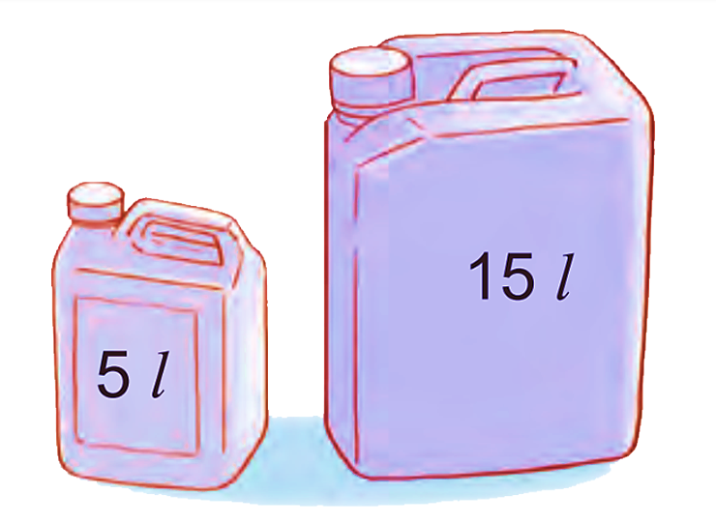
1
Số?
20
15 + 5 = 20
Notes:
GV cần cho HS thấy được số cần tìm ở đây là thành phần nào trong phép trừ để HS áp dụng lí thuyết hợp lí
Tác giả bộ ppt Toán + Tiếng Việt các lớp 1, 2, 3: Phan Thị Linh – Đà Nẵng
Sđt lh: 0916.604.268
+ Zalo: 0916.604.268
+ Facebook cá nhân: https://www.facebook.com/nhilinh.phan/
+ Nhóm chia sẻ tài liệu: https://www.facebook.com/groups/443096903751589
Hãy liên hệ chính chủ sản phẩm để được hỗ trợ và đồng hành trong suốt năm học nhé!

Slide 11
2
Chọn câu trả lời đúng.
a) Đồng hồ bên đổ chuông lúc:
A. 3 giờ 30 phút
B. 6 giờ 30 phút
C. 6 giờ 15 phút
D. 3 giờ 6 phút
Notes:
Tác giả bộ ppt Toán + Tiếng Việt các lớp 1, 2, 3: Phan Thị Linh – Đà Nẵng
Sđt lh: 0916.604.268
+ Zalo: 0916.604.268
+ Facebook cá nhân: https://www.facebook.com/nhilinh.phan/
+ Nhóm chia sẻ tài liệu: https://www.facebook.com/groups/443096903751589
Hãy liên hệ chính chủ sản phẩm để được hỗ trợ và đồng hành trong suốt năm học nhé!

Slide 12
2
Chọn câu trả lời đúng.
b) Nếu ngày 4 tháng 10 là thứ Ba thì ngày 10 tháng 10 là:
A. Chủ nhật
B. Thứ Hai
C. Thứ Ba
D. Thứ Tư
Notes:
Tác giả bộ ppt Toán + Tiếng Việt các lớp 1, 2, 3: Phan Thị Linh – Đà Nẵng
Sđt lh: 0916.604.268
+ Zalo: 0916.604.268
+ Facebook cá nhân: https://www.facebook.com/nhilinh.phan/
+ Nhóm chia sẻ tài liệu: https://www.facebook.com/groups/443096903751589
Hãy liên hệ chính chủ sản phẩm để được hỗ trợ và đồng hành trong suốt năm học nhé!

Slide 13
3
Mỗi tuần gia đình cô Hoa ăn hết 5 kg gạo. Cô Hoa mua về 20 kg gạo. Hỏi gia đình cô Hoa ăn trong mấy tuần thì hết số gạo đó?
Tóm tắt
5 kg gạo : 1 tuần
20 kg gạo : … tuần?
Bài giải
Gia đình cô Hoa ăn 20 kg gạo trong số tuần là:
20 : 5 = 4 (tuần)
Đáp số: 4 tuần.
Notes:
Tác giả bộ ppt Toán + Tiếng Việt các lớp 1, 2, 3: Phan Thị Linh – Đà Nẵng
Sđt lh: 0916.604.268
+ Zalo: 0916.604.268
+ Facebook cá nhân: https://www.facebook.com/nhilinh.phan/
+ Nhóm chia sẻ tài liệu: https://www.facebook.com/groups/443096903751589
Hãy liên hệ chính chủ sản phẩm để được hỗ trợ và đồng hành trong suốt năm học nhé!

Slide 14
Thứ … wgàǀ … κánƑ … wăm 2022
TǨn:
(tiết 2)
Bài giải
3.
Notes:
Thầy cô thay thứ ngày vào sao cho phù hợp nhé!
Tự HS trình bày vào vở

Slide 15
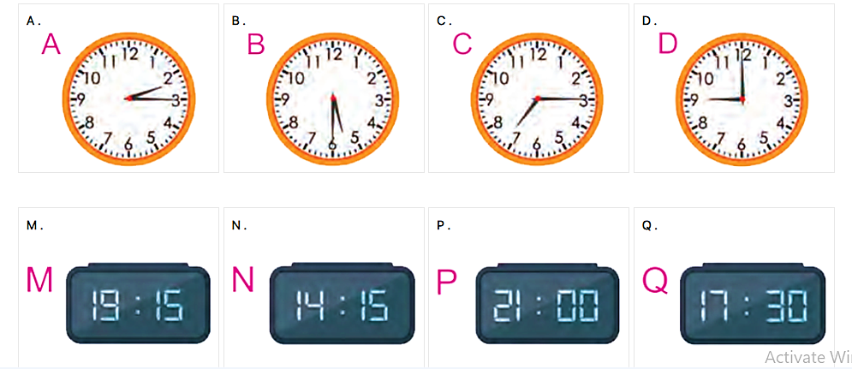
4
Tìm hai đồng hồ chỉ cùng giờ vào buổi chiều hoặc buổi tối.
Notes:
Tác giả bộ ppt Toán + Tiếng Việt các lớp 1, 2, 3: Phan Thị Linh – Đà Nẵng
Sđt lh: 0916.604.268
+ Zalo: 0916.604.268
+ Facebook cá nhân: https://www.facebook.com/nhilinh.phan/
+ Nhóm chia sẻ tài liệu: https://www.facebook.com/groups/443096903751589
Hãy liên hệ chính chủ sản phẩm để được hỗ trợ và đồng hành trong suốt năm học nhé!

Slide 16
5
Đố bạn!
Có một can 3 l và một can 5 l. Chỉ dùng hai cái can đó, làm thế nào lấy được 1 l nước từ bề nước?
Trả lời: Rót đầy can 3 l rồi đổ vào can 5 l. Tiếp tục rót đầy can 3 l rồi đổ vào can 5 l. Khi can 5 l đầy nước thì còn lại 1 l nước trong can 3 l (3 + 3 – 5 = 1).
Notes:
Tác giả bộ ppt Toán + Tiếng Việt các lớp 1, 2, 3: Phan Thị Linh – Đà Nẵng
Sđt lh: 0916.604.268
+ Zalo: 0916.604.268
+ Facebook cá nhân: https://www.facebook.com/nhilinh.phan/
+ Nhóm chia sẻ tài liệu: https://www.facebook.com/groups/443096903751589
Hãy liên hệ chính chủ sản phẩm để được hỗ trợ và đồng hành trong suốt năm học nhé!

Slide 17
Notes:
Tác giả bộ ppt Toán + Tiếng Việt các lớp 1, 2, 3: Phan Thị Linh – Đà Nẵng
Sđt lh: 0916.604.268
+ Zalo: 0916.604.268
+ Facebook cá nhân: https://www.facebook.com/nhilinh.phan/
+ Nhóm chia sẻ tài liệu: https://www.facebook.com/groups/443096903751589
Hãy liên hệ chính chủ sản phẩm để được hỗ trợ và đồng hành trong suốt năm học nhé!

Slide 18
Notes:
GV cùng HS chốt lại kiến thức bài học. Có thể mời HS chốt trước rồi GV chốt sau ạ

Slide 19
Dặn dò
Notes:
Tác giả bộ ppt Toán + Tiếng Việt các lớp 1, 2, 3: Phan Thị Linh – Đà Nẵng
Sđt lh: 0916.604.268
+ Zalo: 0916.604.268
+ Facebook cá nhân: https://www.facebook.com/nhilinh.phan/
+ Nhóm chia sẻ tài liệu: https://www.facebook.com/groups/443096903751589
Hãy liên hệ chính chủ sản phẩm để được hỗ trợ và đồng hành trong suốt năm học nhé!

